Slide 1
2024年度预答辩工作说明

Slide 2
预答辩
学位论文预答辩应在正式答辩前3-6个月进行（专硕暂不要求）
预答辩与答辩系统联动，预答辩结束后至少3个月可申请答辩
预答辩可以是初稿，重点在于审查论文进展、分析框架、研究方法、使用的数据和基本结论等，以便发现问题后有较充足的时间修改完善
文件：教学网-信息交流-工作文件-《北京大学临床肿瘤学院研究生培养与学位论文工作管理规定》
【 导师可以参加委员会，但不可以担任主席】 其他答辩委员及时间要求，详阅文件

Slide 3
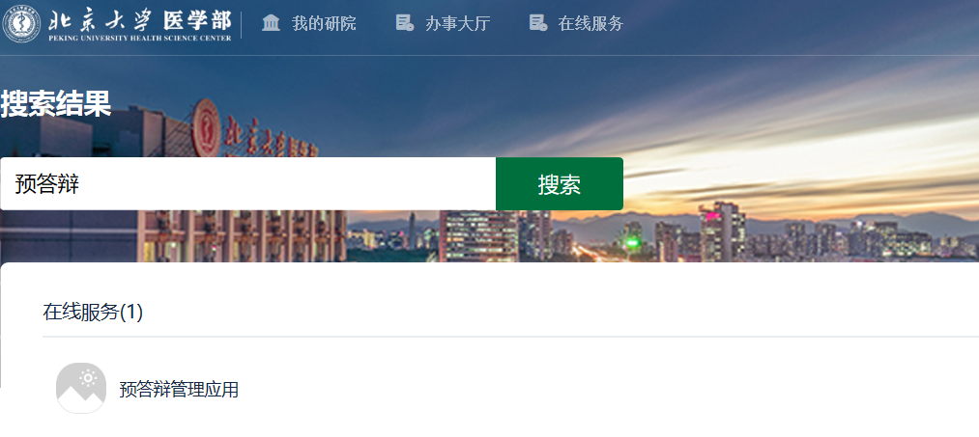
预答辩
线上申请：进入北医研究生综合服务门户（yyfw.bjmu.edu.cn）
经学生申请，导师、学院审批通过后，可从系统中导出预答辩表格
“答辩专家意见与表决结果”处为预答辩现场填写，表格中所有签字为亲笔签字
预答辩结束后7天内（逾期无法录入），需将预答辩专家意见与表决结果录入预答辩结果，并填写纸质版表格

Slide 4
预答辩：医学部系统申报（预答辩前填报，专硕、八年制无需申报）
附件1：预答辩-医学部系统操作手册（学生）
附件2：预答辩-医学部系统操作手册（导师）
附件3：北京大学医学部博士学位毕业论文预答辩表（样表）
备注：八年制同学线下填写附件3，其他同学系统填报后导出打印
及时填写、签字，毕业前统一提交 【一式一份】

Slide 5
纸质版档案注意事项
1、封皮专业名称、导师职称要填写齐全，如张**教授，封面信息不可手写。
2、导师、教研室签字处，不能只有签名，需要写明意见，如“同意”或“属实”等，意见只能是导师亲笔手写或打印。导师签字需亲笔手写，不可使用签名章。
3、发言记录人不能是本人，需为其他同学手写签字。
4、重要提示：“签字”是签字者身份的证明，具有法律效益，不可冒充伪造，不可使用签名章。
一经发现伪造签字，按《北京大学学生违纪处分办法》严肃处理。

